Slide 1
新版本的底壁铣涅盘而生
用过老版本的师傅都知道，底壁铣是一个非常鸡肋的一个功能，基本是一个可有可无的一个策略，但在新版本中这个命令强化的非常的OK。
有很多师傅把底壁铣用来开粗光面我很不赞同，因为我们有更好的策略去实现，每个命令的出现都是有一定的实际用途的，所以我们只要取其精华即可。
像底壁铣老师在这个着重跟大家介绍及一定要掌握的两个加工策略，一个是螺旋刀路，解决了这个软件最 薄弱的环节，在老版本中我们都是用等高来代替螺旋刀路。
还有一个则是倒角，此功能解决了UG倒角功能的一个软肋部分，既而让它的倒角功能越发强大，但有个缺点就是实体上必须先把倒角做好才能执行这个命令。
总之：最后与平面铣倒角形成一个互补，平面铣则可以针对没有做好倒角的零件。

Slide 2
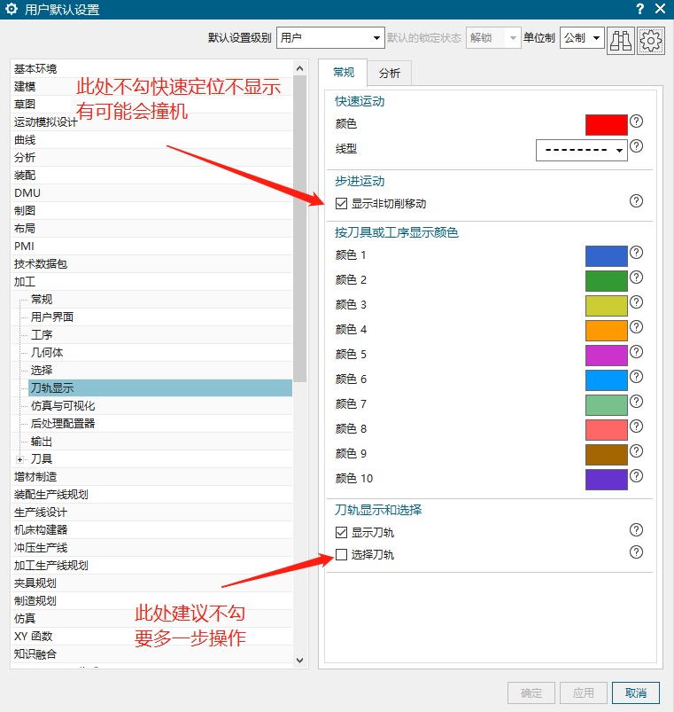
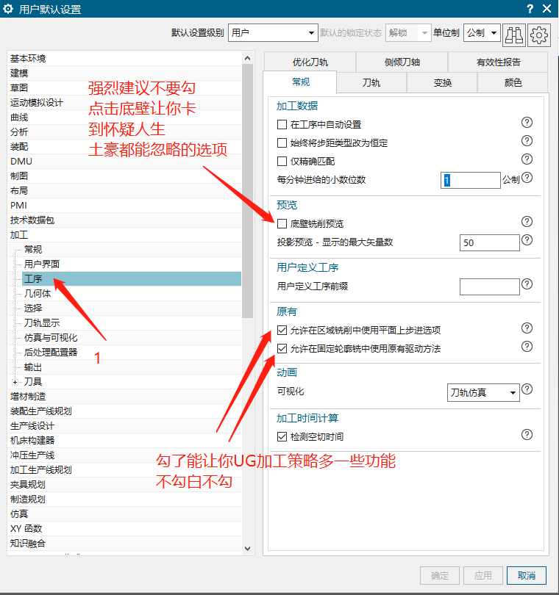
参数优化

Slide 3
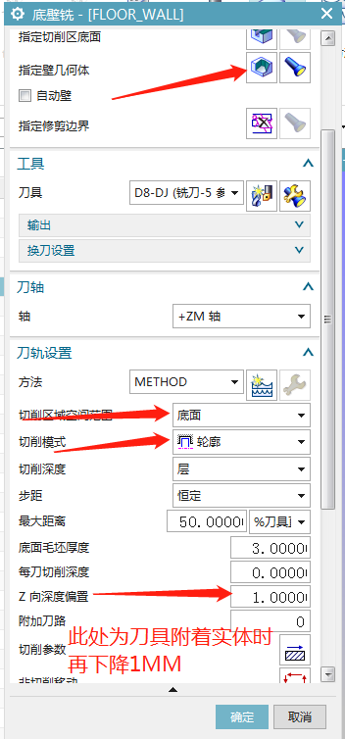
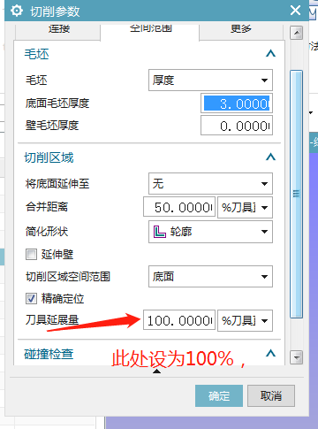
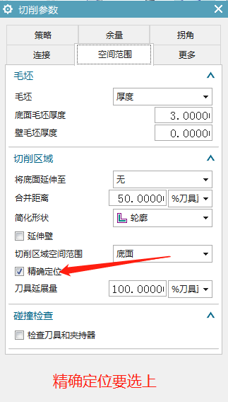
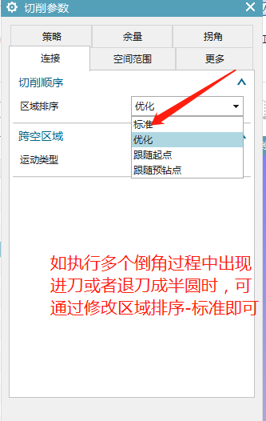
底壁铣倒角的使用方法及技巧
底壁铣倒角里面最重要的几步参数：

Slide 4
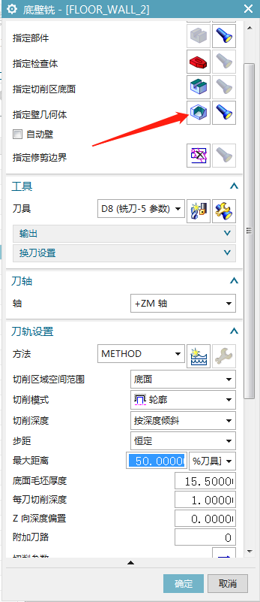
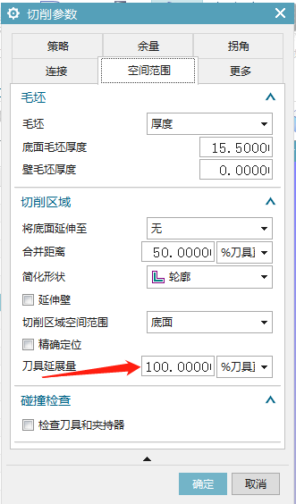
底壁铣螺旋刀路的使用方法及技巧

